Slide 1
Форензика
Образы памяти

Slide 2
Введение
В прошлом уроке вы наверняка не могли понять: где и как брать образы памяти. Сегодня мы разберем то, как правильно создавать то, с чем потом вам придется работать. Без лишних «то», приступим.

Slide 3
Общий чек-лист проверки
Для поиска и сбора криминалистических доказательств мы первым делом создадим образы (дампы) следующих объектов наших систем:
оперативная память (системные и пользовательские процессы, демоны, возможно запущенный вредоносный код и так далее);
жесткий диск (посекторная копия HDD, включающая удаленные разделы, неразмеченные области диска, потертые файлы, скрытые файлы и директории и прочее);
сетевой стек (поднятые коннекты, открытые порты, «неизвестные» сервисы на портах, паразитный трафик).

Slide 4
За чем нужно следить
на список пользователей, группы, привилегии;
запущенные от имени root процессы;
задачи, запускаемые по расписанию (cron jobs);
файлы с установленным битом SUID и SGID;
состав файла /etc/sudoers;
скрытые файлы и директории;
сетевые интерфейсы, соединения, порты, таблицу маршрутизации;
логи iptables, fail2ban (Reports, Alarms, Alerts);
конфигурацию /etc/ssh/sshd_config;
логи демона Syslog (проверим на типичные алерты);
состояние SELinux;
список загруженных модулей ядра.

Slide 5
Снимаем образ HDD-диска
Посекторную копию жёсткого диска можно вполне снять, не прибегая к дополнительным утилитам. Мы будем использовать старую и проверенную в работе нативную утилиту dd. Она позволяет созвать точные копии "bit-by-bit" целых дисков, отдельных партиций (выделенные участки памяти) и даже просто файлов.

Slide 6
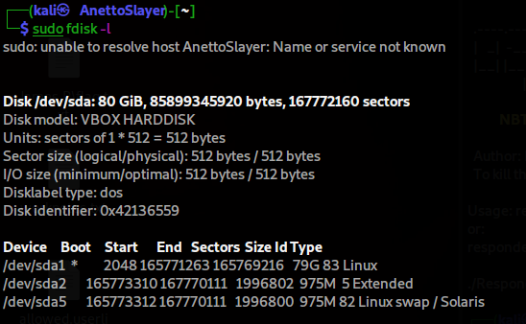
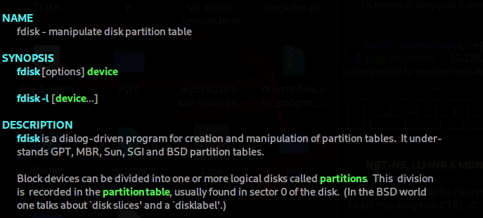
Но первоначально запросим у системы полный список партиций с помощью команды fdisk:
$fdisk -l

Slide 7
Базовый синтаксис вызова dd выглядит так:
$ dd if=<source> of=<destination> bs=<byte size>
К примеру, для создания копии HDD с размером кластера 512 байт:
$ dd if=/dev/sda1 of=/dev/sdb1 bs=512
В процессе копирования HDD могут быть повреждённые сектора. Чтобы программа не запнулась об них, остановив свою работу, необходимо добавить дополнительный ключ noerror:
$ dd if=/dev/sda1 of=/dev/sdb1 bs=512 noerror
Однако мировые компании рекомендуют нам использовать усовершенствованный вариант предыдущей утилиты под названием dcfldd. Эта штучка разработана в компьютерной судебной лаборатории DCFL (Defense Computer Forensics Laboratory) и имеет ряд опций, специально заточенных для снятия образа в целях криминалистического анализа. Так, под капотом у dcfldd имеется встроенная возможность хеширования (hashing) копируемых данных и функция проверки целостности данных (аутентификации). Пример:
$ dcfldd if=/dev/sda1 hash=md5 of=/media/forensic_disk_image.dd bs=512 noerror

Slide 8
Дамп оперативной памяти (RAM)
Следующим шагом после снятия дампа HDD мы приступаем к формированию образа оперативной памяти. И, как в случае с жёстким диском, существует несколько способов решить эту задачу. Среди вариантов можно выбрать использование нативного модуля ядра с названием Linux Memory Extractor (LiME), скрипт Linux Memory Grabber, который не требует установки и который можно запускать, к примеру, с USB-носителя, и связку утилит lmap и pmem, являющихся частью пакета Rekall, которые я буду дальше использовать.
Пара слов о Rekall. Это отдельная ветка развития известного фреймворка Volatility Framework(с ней мы познакомимся на следующем уроке), написанная на Python и заточенная под особенности сбора данных из под LiveCD форензик-дистрибутивов.
$ git clone https://github.com/google/rekall
Итак, чтобы подготовить утилиту к работе, переходим в каталог ./rekall/tools/linux/:
$ cd rekall/tools/linux/
$ make
Грузим драйвер ядра pmem.ko в оперативную память:
$ sudo insmod pmem.ko
Проверяем инициализацию драйвера следующей командой:
$ sudo lsmod

Slide 9
После этого драйвер создаёт файл-контейнер под наш будущий образ RAM:
/dev/pmem
Теперь с помощью всё той же утилиты dd создаём сам образ оперативной памяти системы:
$ dd if=/dev/pmem of=forensic_RAM_image.raw
Ну и после завершения работы выгружаем драйвер:
$ rmmod pmem
Ну, вот дело сделано!

Slide 10
Сетевой трафик
Здесь в ходу несколько утилит: прежде всего — консольная tcpdump, классика жанра Wireshark и опенсорсный фреймворк XPLICO, хотя последний больше используется для последующего анализа данных, чем для их первоначального сбора.
Рассмотрим tcpdump. Базовый вызов команды выглядит следующим образом:
$ tcpdump <опции> <фильтр>
А вот некоторые наиболее важные опции:
-i интерфейс — задает интерфейс, с которого необходимо анализировать трафик;
-n — отключает преобразование IP в доменные имена;
-e — включает вывод данных канального уровня (например, MAC-адреса);
-v — вывод дополнительной информации (TTL, опции IP);
-w имя_файла — задает имя файла, в который нужно сохранять собранную информацию (дамп);
-r имя_файла — чтение (загрузка) дампа из заданного файла;
-q — переводит tcpdump в «бесшумный режим», в котором пакет анализируется на транспортном уровне (протоколы TCP, UDP, ICMP), а не на сетевом (протокол IP).

Slide 11
Дампим весь входящий трафик, идущий из интернета на наш сервер:
$ tcpdump -s 0 -i eth0 -n -nn -ttt dst host <ip-адрес нашего хоста> -w forensic_cap.pcap
Пример создания дампа сетевого трафика по протоколам FTP или SSH на интерфейсе eth0:
$ tcpdump -s 0 port ftp or ssh -i eth0 -w forensic_cap.pcap
Дампим вообще все, что идет на интерфейс eth0:
$ tcpdump -w forensic_cap -i eth0

Slide 12
Получаем доступ к собранным данным
Образы жестких дисков и оперативки готовы. Теперь нам нужно их смонтировать на исследовательской машине, чтобы начать искать и изучать артефакты. С образом HDD все просто, выходной файл, полученный в результате работы dd или dcfldd, можно легко подмонтировать как новое устройство.
Синтаксис команды mount выглядит так:
$ mount -o,ro,noatime,loop,offset= <смещение по началу партиции в байтах> <имя файла образа> <точка монтирования>
К примеру, чтобы смонтировать ранее снятый дамп HDD, нужно выполнить команду
$ mount -o,ro,loop forensic_disk_image.dd /mnt/temp/
Об образе RAM мы поговорим в следующем уроке

Slide 13
Заключение
Сегодня вы узнали, как и какие данные необходимо собирать после компьютерных инцидентов. В следующем уроке мы научимся вскрывать дамп оперативной памяти, что позволит нам узнать какие процессы были запущены в момент атаки и прочее.

Slide 14
Домашнее задание
Определить что находилось на рабочем столе по время взлома

